Slide 1
Antigen-prezentující buňky,
T-lymfocyty, B-lymfocyty, primární a sekundární imunitní orgány, slizniční imunitní systém
Martin Liška

Slide 2
Antigen-prezentující buňky

Slide 3
Antigen-prezentující buňky
A. Profesionální
- konstitučně exprimují HLA I. a II.třídy
monocyty, makrofágy, dendritické buňky a B-lymfocyty
B. Neprofesionální
HLA II.tř.exprimují až po indukci prozánětlivými cytokiny
fibroblasty, endoteliální a epiteliální bb.

Slide 4
Monocyty
Diferencují se v kostní dřeni z myeloidního prekurzoru, který vzniká z pluripotentní kmenové bb (CD34)
Průběžně vyplavovány z kostní dřeně do periferní krve
7% v periferní krvi, zbytek v kostní dřeni - poměr se mění vlivem cytokinů a bakteriálních produktů
Monocyty přilnou k cévní stěně prostřednictvím β1-integrinů, které se váží na VCAM-1 na endoteliích

Slide 5
Monocyty
Následně se protáhnou mezi buňkami cévního endotelu a přecházejí z cév do tkání
Do místa zánětu jsou směrovány chemokiny
V tkáni se aktivně pohybují k místu zánětu tak, že produkují enzymy, které štěpí mezibuněčnou hmotu, posunují se pomocí reverzibilních adhezivních interakcí svých povrchových molekul s molekulami mezibuněčné hmoty
Přeměna ve tkáňové makrofágy

Slide 6
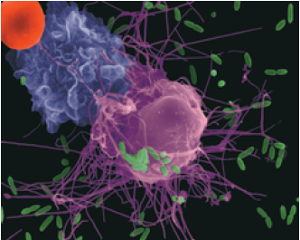
Makrofágy
Terminální diferenciační stádium monocyto-makrofágové linie
Zralé monocyty vyplaveny do periferní krve, poté jsou zachyceny v orgánech a přemění se ve tkáňové makrofágy
V různých tkáních různé subpopulace makrofágů

Slide 8
Makrofágy podle lokalizace
Kupferovy buňky – jaterní makrofágy
Plicní (alveolární) makrofágy
Interdigitující dendritické bb. – v lymfatických uzlinách
Mikroglie – v CNS
Osteoklasty – v kostní tkáni
Histiocyty – v pojivové tkáni

Slide 9
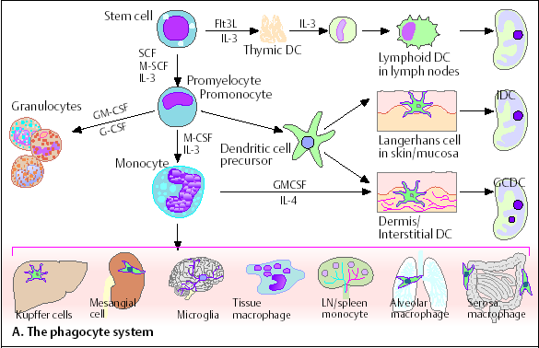

Slide 10
Cytokiny ovlivňující vývoj makrofágů
SCF (Stem Cell Factor) – produkován stromálními buňkami → vývoj a udržení funkce pluripotentní kmenové b.
GM- CSF (Granulocyte-Monocyte Colony Stimulating Factor) – produkován stromálními buňkami kostní dřeně, lymfocyty → stimulace produkce monocytů
M-CSF (Monocyte Colony Stimulating Factor)- produkován stromálními buňkami, lymfocyty, endotelovými buňkami, epitelovými buňkami → stimulace produkce monocytů
IL-3 – produkován lymfocyty → produkce monocytů (a dalších bb.)

Slide 11
Makrofágy - funkce
Profesionální antigen prezentující buňky - prezentace Ag v časné fázi specifické imunitní odpovědi
Fagocyty - fagocytují pozůstatky vlastních buněk, které prodělaly apoptózu
Plně funkční až po aktivaci cytokiny produkovanými T-lymfocyty (IFNγ)
Produkce cytokinů, enzymů, složek komplementu, mikrobicidních, cytotoxických a tumoricidních látek, bioaktivních lipidů (PG,PC,TX,LT)

Slide 12
Povrchové znaky makrofágů
MHC gp I., II. třídy
CD35 - receptor CR1 pro C3b složku komplementu
Fc receptor pro IgG
CD14 – receptor pro bakteriální lipopolysacharidy
Receptory rozpoznávající apoptotické buňky

Slide 13
Cytokiny produkované makrofágy
IL-1α a β - stimulace T- a B-lymfocytů, aktivace dalších makrofágů
IL- 6 – endogenní pyrogen, aktivátor syntézy proteinů akutní fáze v játrech
TNFα - podobné funkce jako IL-1

Slide 14
Cytokiny produkované makrofágy
IL-8 - secernován aktivovanými makrofágy, chemokin pro neutrofily, T-lymfocyty
IL-12 - podpora Th1 odpovědi, útlum Th2
IFNα - podpora tvorby enzymů inhibujících virovou replikaci, zvyšuje expresi MHC gp I.na hostitelské buňce, aktivace NK bb.,T-lymfocytů a dalších makrofágů

Slide 15
Dendritické buňky (DC, Dendritic Cells)
Diferencují se z myeloidního či lymfoidního prekurzoru
DC jsou nejvýznamějšími APC
Prekurzory DC pod vlivem chemokinů (RANTES, MCP-1, MIP-1a, MIP-1b) migrují do tkání
DC jsou rozptýleny ve všech orgánech

Slide 17
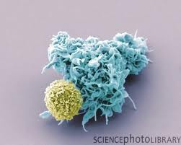
Dendritické buňky (DC)
Po kontaktu s patogeny maturují
a migrují do sekunárních lymfatických orgánů, kde rozvíjí antigenně specifická imunitní odpověď
Exprimují HLA, kostimulační ligandy a adhezivní molekuly, které jsou nezbytné pro aktivaci naivních T-lymfocytů
DC mají mnoho cytoplasmatických výběžků, které jim umožňují kontakt až se 3000 T-lymfocytů
V lymfatických uzlinách se u DC zvyšuje exprese:
    HLA I. a II.třídy + kostimulačních molekul (CD80, CD86)

Slide 18
Typy dendritických buněk
Langerhansovy buňky – z myeloidní linie, nachází se v bazální vrstvě epidermis
Intersticiální DC – z myeloidní linie, nachází se v dermis a ve většině orgánů
Lymfoidní (plazmocytoidní DC – z lymfoidní linie, nachází se v krvi a sekundárních lymfatických orgánech
Folikulárně dendritické bb (FDC) – prezentují antigen B-lymfocytům během sekundární odpovědi

Slide 19
Povrchové molekuly dendritických buněk
Receptory pro IgG, IgE a C3b – usnadňují pohlcení imunokomplexů
PRRs - TLR a CD14 (= receptor pro LPS)
Receptory rozpoznávající apoptotické buňky
Molekuly důležité pro antigenní prezentaci - zralé DC exprimují HLA I. a II. třídy a kostimulačních molekul CD80 a CD86

Slide 20
Funkce DC
DC jsou nejvýznamnějšími profesionálními APC
DC jsou snadno infikovatelné viry → virové proteiny jsou zpracovány v komplexu s HLA I.tř → aktivace Tc-lymfocytů
DC mohou pohltit extracelulární virové částice → virové peptidy jsou prezentovány v komplexu s HLA II.tř → aktivace Th2-lymfocytů → pomoc B- lymfocytům → tvorba antivirových protilátek
DC mohou být aktivovány i apoptotickými buňkami

Slide 21
B-lymfocyty

Slide 22
B-lymfocyty
B-lymfocyty jsou buňky zodpovědné za specifickou, protilátkami zprostředkovanou imunitní odpověď
.
B-lymfocyty rozpoznávají nativní antigen pomocí BCR
(B cell receptor) = povrchový IgM (nebo IgD)
Příslušný B-lymfocyt, na jehož receptorech došlo k vazbě antigenu, je stimulován k pomnožení a diferenciaci na efektorové neboli plazmatické bb., které produkují velké množství protilátek stejné specifity, jako je BCR
Z části stimulovaných B-lymfocytů se diferencují paměťové buňky

Slide 23
Povrchové znaky B-lymfocytů
CD19 - charakteristický povrchový znak B-lymfocytů
CD20 - na povrchu Ig-pozitivních B-lymfocytů
IgM, IgD - BCR
MHC gp II.třídy - antigen prezentující molekuly
CD40 – kostimulační receptor

Slide 24
Vývoj B-lymfocytů
Vývoj B-lymfocytů probíhá v kostní dřeni a dokončuje se po setkání s Ag v sekundárních lymfatických orgánech.
Pluripotentní hematopoetická kmenová buňka
Progenitor B-lymfocytu → zahájení rekombinačních procesů, které
později vedou ke vzniku velkého množství
klonů B lymfocytů s individuálně specifickými
BCR
Pre B-lymfocyt → exprese pre-B receptoru (tvořen H(μ) řetězcem
a náhradním L řetězcem)
Nezralý B-lymfocyt → exprese povrchového IgM (BCR); v této fázi
vývoje dochází k eliminaci autoreaktivních klonů
Zralý B-lymfocyt → exprese povrchového IgM nebo IgD (BCR)

Slide 25
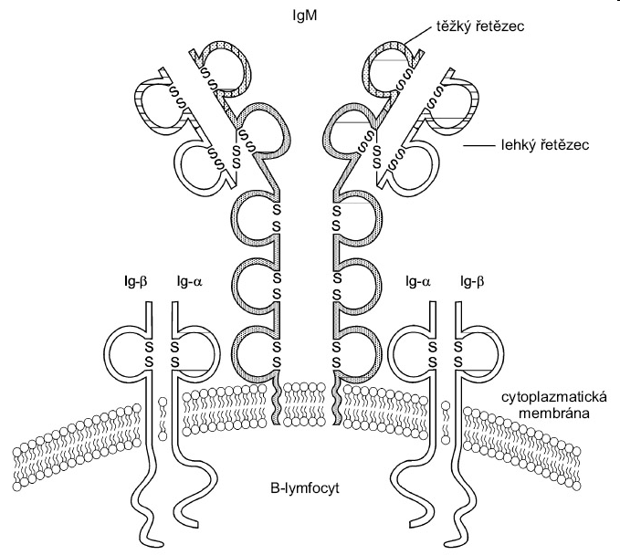
BCR
BCR se skládá z povrchového imunoglobulinu (IgM, IgD –
H řetězce jsou transmembránové ; rozeznává Ag) a asociovaných signalizačních molekul (Igα a Igβ), které jsou asociovány
s cytoplazmatickými protein tyrozin-kinázami (PTK) skupiny Src
Po současném navázání Ag na 2 či více BCR dojde k přiblížení PTK, vzájemné fosforylaci a fosforylaci dalších cytoplazmatických proteinů, což vede ke změnám transkripce genů, proliferaci, diferenciaci a sekreci protilátek

Slide 26
Eliminace autoreaktivních klonů B-lymfocytů
Při náhodném přeskupováním genů, spojovacích nepřesnostech, párování H-L a somatických mutací mohou vzniknout i klony B-lymfocytů nesoucích autoreaktivní receptory a produkujících autoreaktivní protilátky.
Většina autoreaktivních B-lymfocytů je eliminována na úrovni nezralých B-lymfocytů (v kostní dřeni), jestliže svým BCR váží autoantigen s dostatečnou afinitou, obdrží signál vedoucí k apoptotické smrti.
Pokud touto eliminací projdou některé autoreaktivní klony, jejich autoreaktivita se většinou neprojeví, protože k jejich aktivaci chybí příslušné T_{H}-lymfocyty, mnohé autoantigeny jsou kryptické, či se vyskytují v malé koncentraci a jsou imunitním systémem ignorovány.

Slide 27
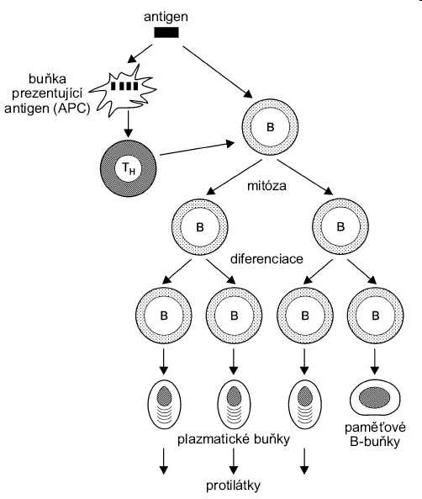
Setkání B-lymfocytu s Ag v sekundárních lymfatických orgánech

Slide 28
Funkce B-lymfocytů
Zajištění protilátkové odpovědi
Imunologická paměť
Prezentace antigenu - schopny zachycovat pomocí BCR exogenní antigeny (typicky alergeny nebo toxiny), internalizovat je pomocí endocytózy a po zpracování prezentovat ve spojení s MHC II.tř. T_{H}-lymfocytům

Slide 29
Primární lymfatické orgány

Slide 30
Primární lymfatické tkáně a orgány
Kostní dřeň, thymus
Místo vzniku, zrání a diferenciace
imunokompetentních buněk
Nezralé lymfocyty zde získávají svou antigenní specifitu

Slide 31
Kostní dřeň
Tvorba krevních a imunitních buněk v postnatálním vývoji
v plochých kostech (kyčelní, lopatka, sternum, žebra) nebo ve spongiózní tkání v epifýzách dlouhých kostí
skládá se z buněk kostní dřeně, extracelulární matrix a krevních cév
Tvorba imunocytů z kmenových buněk se uskutečňuje v oblastech oddělených vaskulárními siny
Siny vystlány endotelovými buňkami, které produkují cytokiny
Vnější stěna sinů lemována retikulárními buňkami

Slide 32
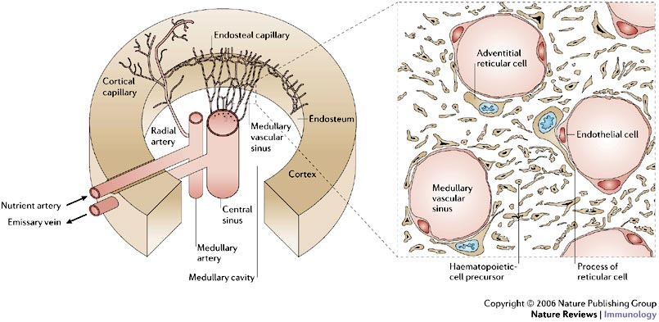

Slide 33
Buňky imunitního systému (imunocyty)
Vývoj červených a bílých krvinek začíná ve žloutkovém vaku, pak se hematopoéza přemisťuje do fetálních jater a sleziny (3.-7. měsíc gestace).
Hlavní krvetvornou funkci má však kostní dřeň
Všechny krevní buňky vznikají z jedné pluripotentní kmenové buňky (CD34).
Kmenové buňky s obměňují a udržují po celý život.
Hematopoéza je regulována pomocí cytokinů, které jsou secernovány buňkami stromatu kostní dřeně, aktivovanými T_{H}-lymfocyty a makrofágy

Slide 34
Hematopoéza v kostní dřeni
Diferenciace z kmenových buněk (CD34, CD45) - regulována membránovými interakcemi mezi kmenovými buňkami a stromálními buňkami kostní dřeně + vliv cytokinů (SCF, IL-3, trombopoetin, erytropoetin)
Diferenciace probíhá od méně diferencovaných prekurzorů k diferencovanějším vývojovým stádiím
Hematopoéza reaguje na momentální potřeby organizmu

Slide 35
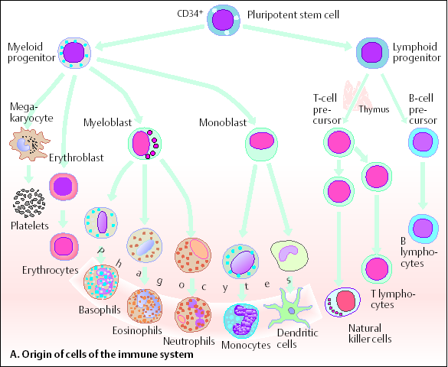

Slide 36
Thymus
Místo diferenciace T-lymfocytů
2 laloky tvořeny kortexem (hustý shluk lymfocytů = rychle se množící buňky) a medulou (vyzrálé bb., Hassallova tělíska), které jsou odděleny kortikomedulárním spojením
V kortexu a kortiomedulárním spojení jsou makrofágy a dendritické buňky zasahující do diferenciace thymocytů

Slide 37
Thymus
Diferenciace probíhá pod vlivem thymových hormonů (thymulin, thymopoetin, thymosin) tvořených epitelovými buňkami thymu a dalších růstových faktorů (SCF, IL-7)
T-lymfocyty se během diferenciace v thymu zmnožují → vznik TCR → negativní a pozitivní selekce T-lymfocytů
Thymus – indukce tolerance vlastních antigenů

Slide 38
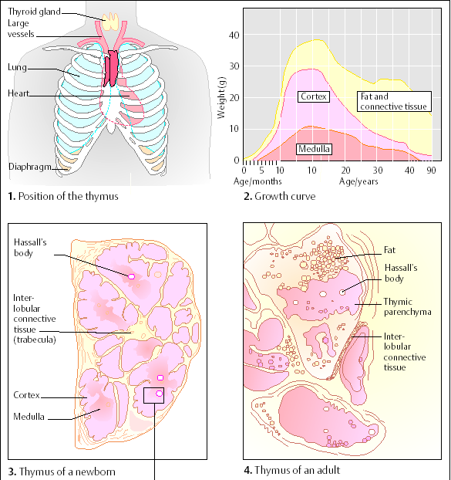

Slide 39
Sekundární lymfatické orgány

Slide 40
Sekundární lymfatické tkáně a orgány
Setkání imunokompetentních buněk s antigeny
Pomnožení imunokompetentních T- a B- lymfocytů
Terminální diferenciace lymfocytů v efektorové buňky

Slide 41
Sekundární lymfatické tkáně a orgány
Slezina - na rozdíl od lymfatických uzlin filtruje krev a zachycuje přítomné antigeny
Lymfatické uzliny – filtrují lymfu a zachycují přítomné antigeny
MALT (Mucosa Associated Lymphoid Tissue) – rozptýlená lymfatická tkáň, hlavní úlohou je zachytávání antigenů, které proniknou přes slizniční membrány

Slide 42
SLEZINA A LYMFATICKÉ UZLINY
Průchod většiny cirkulujících lymfoidních buněk
Vychytávání mikrobiálních podnětů z krve
Lobulární struktura tvořena větvícími se trabekulami
Splenické cévy - vstup i výstup v hilu, větví se uvnitř trabekulí
Stabilizace retikulární vazivovou tkání

Slide 43
Lymfatické uzliny
Lokalizovány podél lymfatických cév
Drenáž kůže a povrchové tkáně - cervikální, axilární, inguinální
Drenáž slizničních povrchů a vnitřních orgánů - mezenteriální, mediastinální, periaortální
Hilus - místo vstupu a výstupu cév
Obklopeny fibrózní kapsulou, která vytváří v uzlině trabekuly – v nich se větví cévy a nervy
Subkapsulární sinus - vstup aferentních lymfatických cév

Slide 44
Lymfatická uzlina - kortex
Obsahuje primární a sekundární folikuly – zevně hlavně B-lymfocyty, v hlubších vrstvách spíše T-lymfocyty
Parakortikální oblast - T lymfocyty a akcesorní buňky (makrofágy, dendritické buňky)
Dendritické buňky vstupují do LU z tkání po setkání s antigenem → prezentace antigenu T-lymfocytům
Antigenní materiál může být vychytán APC a zpracován až v uzlinách

Slide 45
Lymfatická uzlina - medula
Rozdělena do medulárních provazců - obklopují medulární siny, které ústí do hilu
B- a T-lymfocyty migrují z folikulů a parakortikálních oblastí do meduly i s plazmatickými bb.→ z hilu odcházejí eferentními lymf. cestami a migrují do orgánů a tkání
T- a B-lymfocyty působí jako efektorové bb., část se diferencuje v paměťové bb
Eferentní lymfatické cesty → ductus thoracicus → vena subclavia (krevní cirkulace)

Slide 46
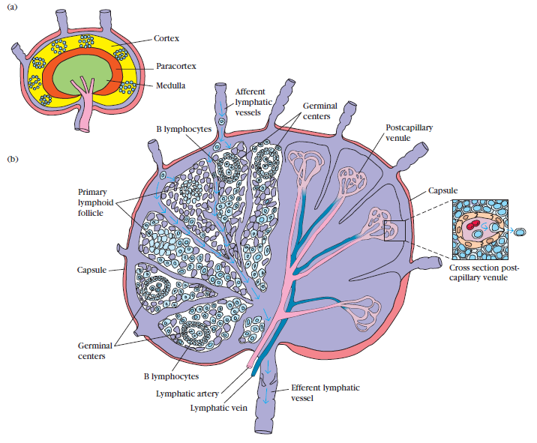

Slide 47
Slezina
Oválný orgán s lobulární strukturou
Lokalizována v levém podžebří
Skládá se z červené a bílé pulpy

Slide 48
Slezina- červená pulpa
Průchod venózních sinusů mezi arteriemi a žílami → filtrace krve
V sinech makrofágy pohlcují staré červené a bílé krvinky a mikrobiální částice
Eliminace imunokomplexů navázaných na povrchu erytrocytů

Slide 49
Slezina- bílá pulpa
Lymfoidní tkáň v podobě periarteriálních provazců a lymfoidních foliklů
V lymfoidních foliklech převažují B-lymfocyty, v periarteriálních oblastech T-lymfocyty
Primární a sekundární B-lymfocytární folikly
Sekundární folikly - obsahují germinální centrum (izotypový přesmyk, somatické mutace → afinitní maturace B-lymfocytů)

Slide 51
Slezina - funkce
Filtrace krve – odstraňování starých a poškozených krevních buněk
Odstraňování imunokomplexů
Imunitní funkce – zjm.specifická buněčná a humorální odpověď (afinitní maturace, somatické mutace, izotypový přesmyk, odpověď na T-independentní antigeny) - při absenci nebo ztrátě sleziny nutno pacienta naočkovat proti těmto antigenům (Pneumokoky, Hemofily, Neisserie)
Slezina funguje jako rezervoár erytrocytů, lymfocytů a dalších krevních elementů

Slide 52
Slizniční imunitní systém (MALT)

Slide 53
Funkce a struktura slizničního a kožního imunitního systému
Sliznice a kůže jsou ve stálém kontaktu s vnějším prostředím, je zde soustředěno asi 80% imunokompetentních buněk
Kůže – bariéra proti mechanickému, fyzikálnímu a chemickému poškození a proti průniku mikroorganismů, u člověka asi 1,5 m²
Slizniční imunitní systém – brání průniku patogenních Mikroorganismů, rozvoji sebepoškozujících zánětlivých imunitních reakcí proti patogenům a neškodným antigenům z vnějšího prostředí, asi 400 m²

Slide 54
Slizniční imunitní systém
Sliznice dutiny ústní a nosní, dýchacího, trávicího a urogenitálního systému, sliznice oka a vnitřního ucha, vývody exokrinních žláz
Přirozené neimunitní obranné mechanismy: pohyb řasinek, proudění vzduchu a tekutin, sekrety žláz s vnější sekrecí s baktericidními účinky (MK, lysozym, pepsin, defenziny), kyselé pH žaludku a moče

Slide 55
Struktura slizničního imunitního systému
MALT (Mucosa Associated Lymphoid Tissue)
BALT (Bronchus Associated Lymphoid Tissue)
GALT (Gut Associated Lymphoid Tissue)
o-MALT (organizovaná) – je tvořena lymfoidními folikly
pod sliznicí; patrové a nosní mandle, apendix, Peyerské plaky
d-MALT (difúzní) – je tvořena leukocyty difúzně rozprostřenými v lamina propria (T- a B-lymfocyty, makrofágy, neutrofily, eozinofily a žírné bb.)

Slide 56
Intraepiteliální T- lymfocyty
Lokalizovány převážně v klcích tenkého střeva
Většinou mají TCRγδ a koreceptor CD8
Produkují TGFβ (hojení sliznic)
Potlačování nežádoucích reakcí vůči potravinovým
alergenům

Slide 57
Humorální mechanismy slizničního imunitního systému
s IgA
Sekreční imunoglobulin A
Nejvýznamější slizniční imunoglobulin; v mateřském mléce
Transcytóza – IgA je přes epitel transportován pomocí transportního Fc-receptoru (poly-Ig-receptor) → na luminální straně je IgA odštěpen i s částí receptoru (sekreční komponenta), která chrání Ig před střevními proteázami
Neutralizace antigenů na sliznicích, neaktivuje komplement, váže se na Fc-receptory fagocytů; v Peyerských plakách mohou být imunokomplexy s IgA zachyceny a indukovat imunitní odpověď

Slide 58
Indukce slizniční imunitní reakce
Orální tolerance
Většina antigenů podaných perorálně vyvolá supresi specifické imunity (rozhodující je velikost antigenní částice)
Treg-lymfocyty – produkce IL-10
Indukce slizniční imunitní reakce
M-buňky - specializované enterocyty, které zajišťují
transport Ag (endocytují Ag z okolí)
- jsou v těsném kontaktu s lymfocyty a APC
Slizniční imunizace vede ke stimulaci Th₂- a Th₃- lymfocytů a produkci IgA

Slide 59
